Slide 1
«Международный день танца»
Ежегодно 29 апреля по всему миру отмечается этот праздник, посвященныйвсем стилям танца, начали отмечать с 1982 года по инициативе Международного совета танца в день рождения французского балетмейстера Жана-Жоржа Новерра (Jean-Georges Noverre), реформатора и теоретика хореографического искусства, который вошел в историю как «отец современного балета».

Slide 2
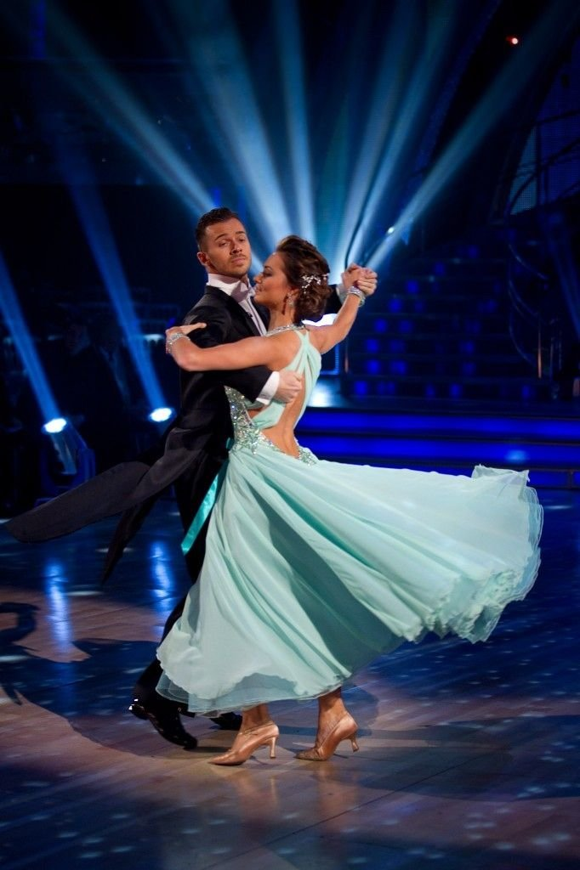
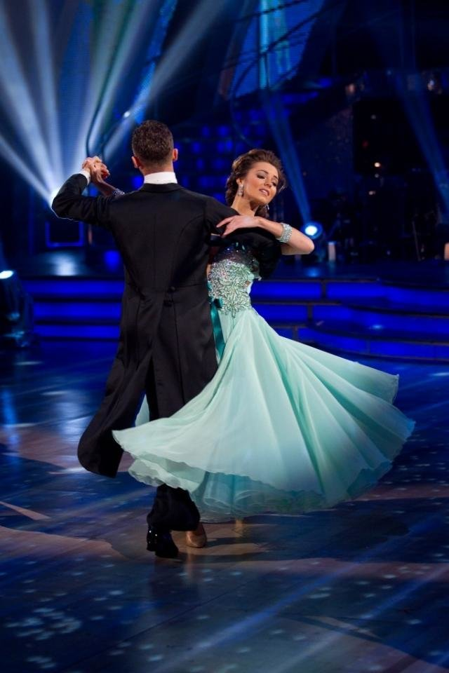
Вальс История вальса очень увлекательна. Когда много лет назад вальс родился, он был простым деревенским танцем, и его на праздниках танцевали крестьяне. Они весело кружились парами. От немецкого слова «кружиться» - «вальцен» - произошло и название танца – вальс. Очень быстро вальс полюбился горожанам. Он становился все более плавным, полетным, прекрасным, и скоро в вихре вальса закружился весь мир!

Slide 3
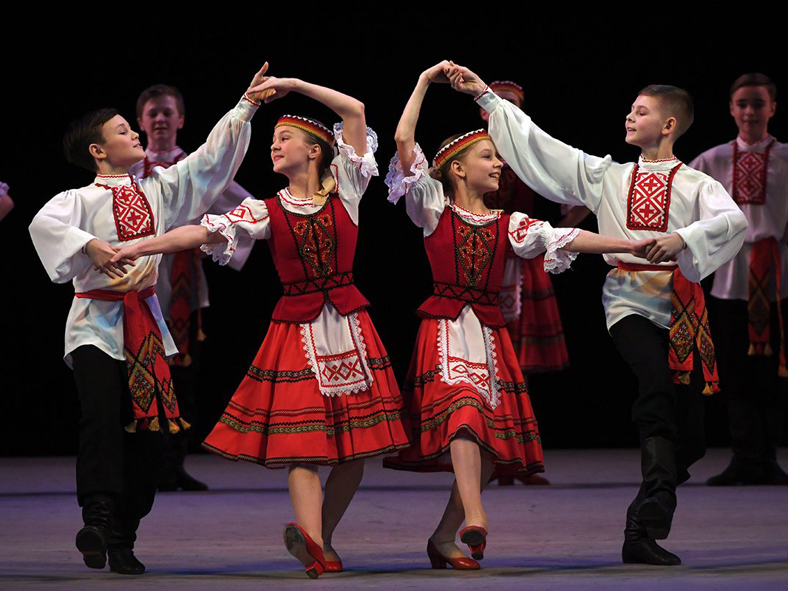
танец «Полька» По происхождению, полька – чешский крестьянский танец, зародившийся в 19 веке восточной Богемии (часть Чехии). Само название танца «полька», в переводе с чешского языка означает «половинный шаг», так как танцевали его короткими небольшими полушагами с подскоками , поворотами.

Slide 4
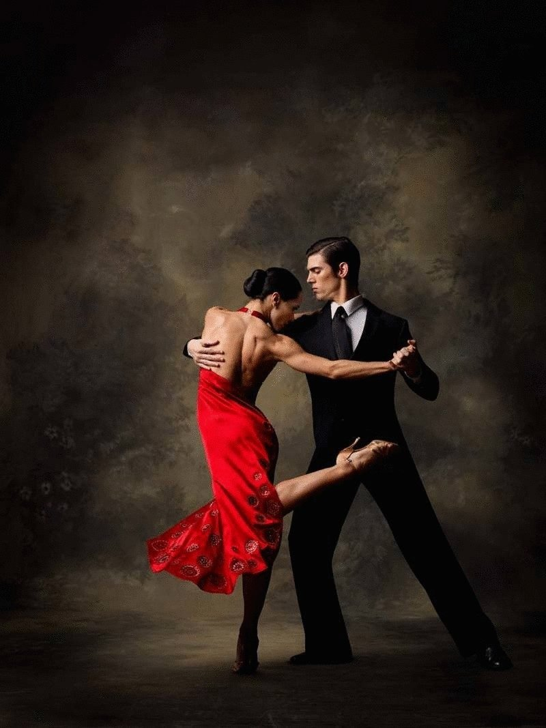
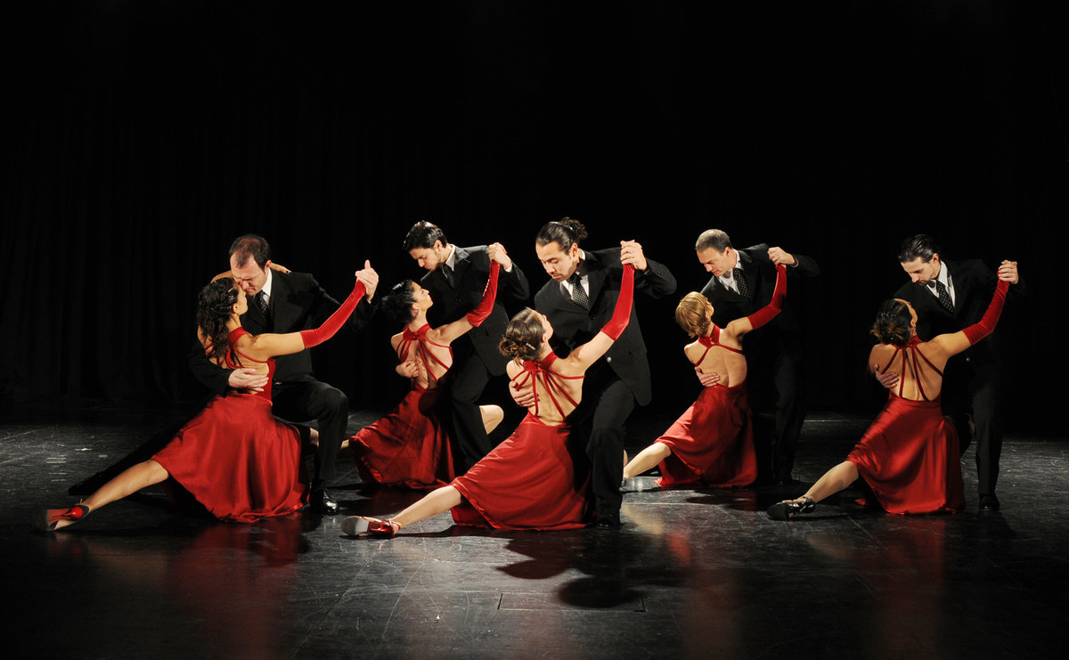
танец «Танго» Чешский народный танец. Танцующие пары быстро движутся по кругу, делая легкие полушаги и повороты с подскоком. Музыка имеет веселый, задорный характер, исполняется в быстром темпе. В середине 19 века полька становится популярным бальным танцем.

Slide 5
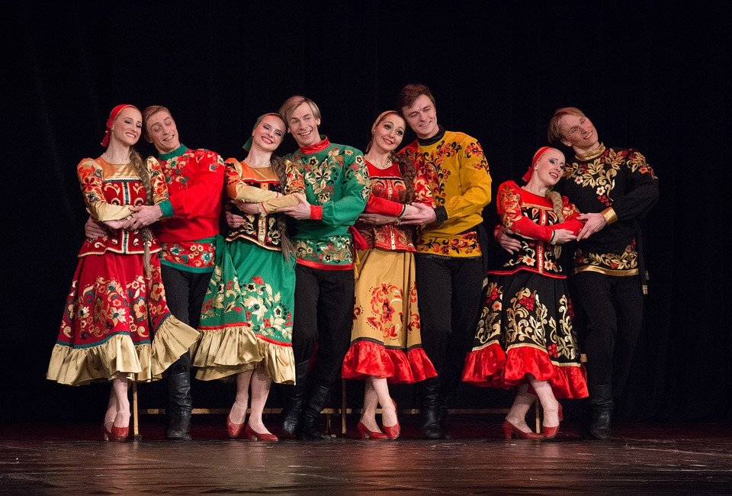
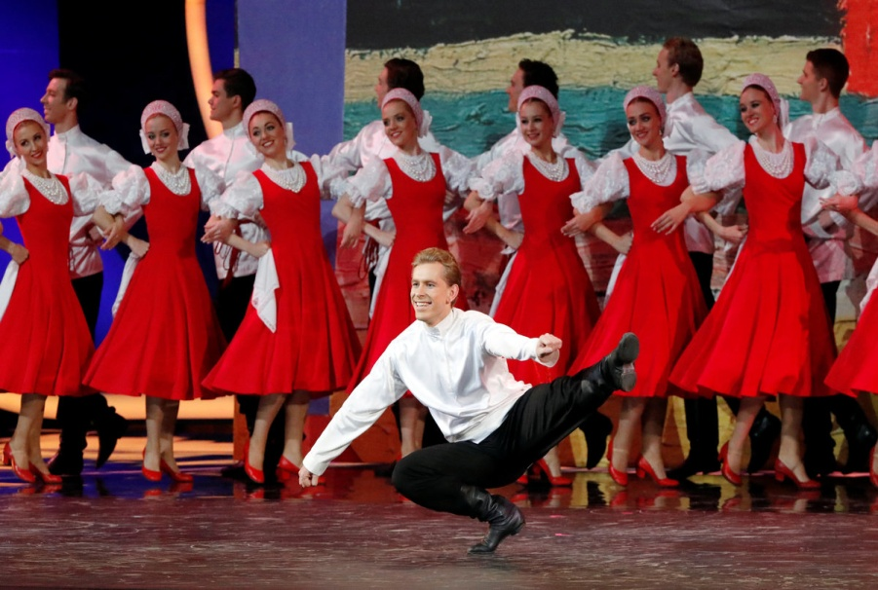
Русский народный танец Это творчество народа, его души. В нем отобразилась деятельность человека, жизнь, надежды и мечты. Развитие народного танцевального искусства связано с историей народа. Каждая пережитая эпоха приносила в него свои детали.

Slide 6
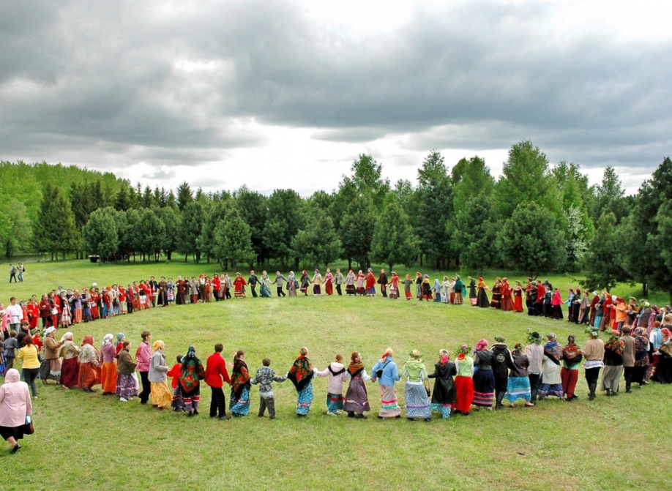
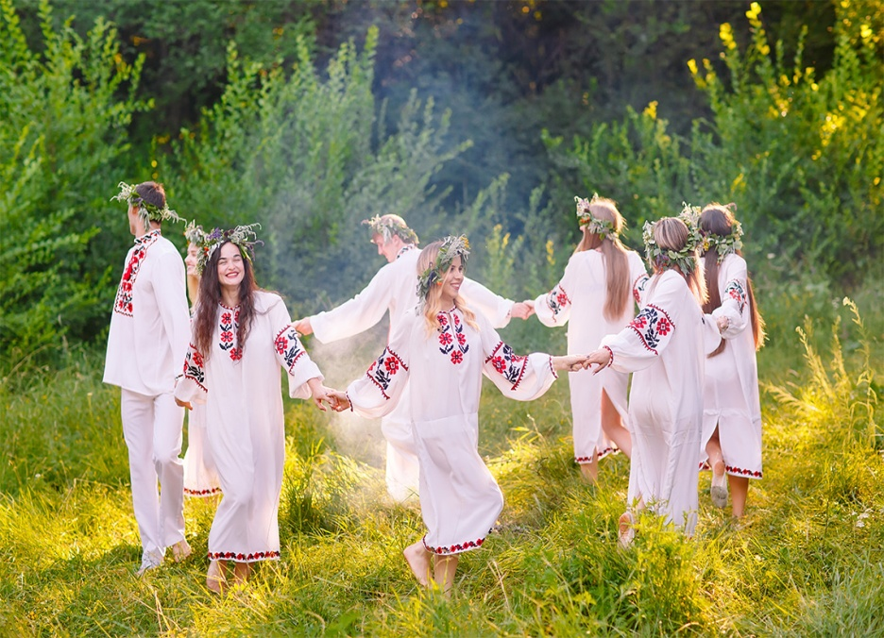
«Хоровод» Древний народный танец славян. Он по праву занимает особую роль в традиции славянского народа. Это символ славянской культуры. Основной фигурой танца является круг. Это своего рода круговая композиция, символизирующая собой солнце. Хоровод являлся неотъемлемой частью любого праздника.

Slide 7
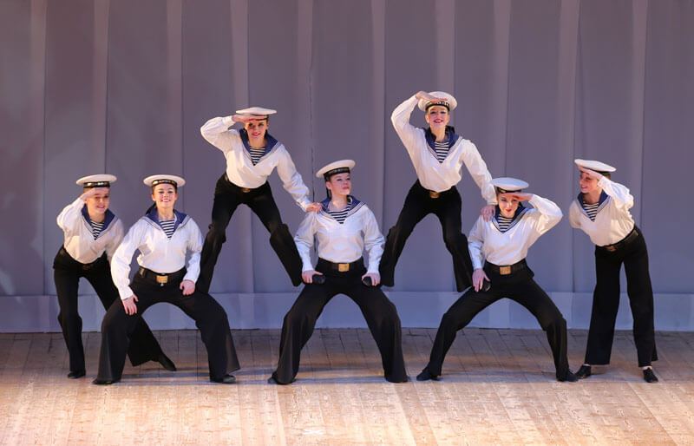
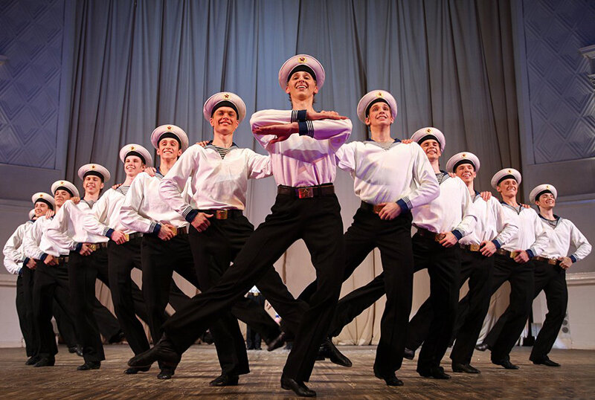
Танец «Яблочко» Это старинный танец моряков, который исполняется как в одиночестве, так и целой группой людей, преимущественно с заложенными руками за спину. Его история насчитывает не один десяток, но это нисколько не мешает современным танцорам поражать публику новыми вариациями этого удивительного танца.

Slide 8
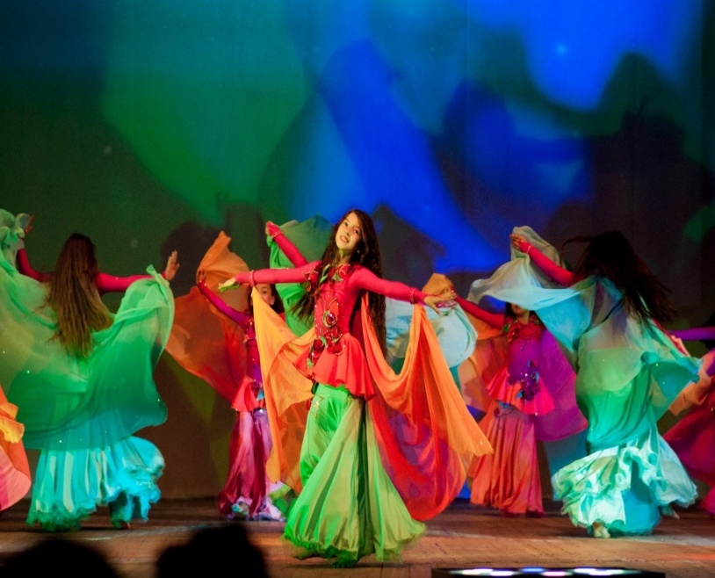
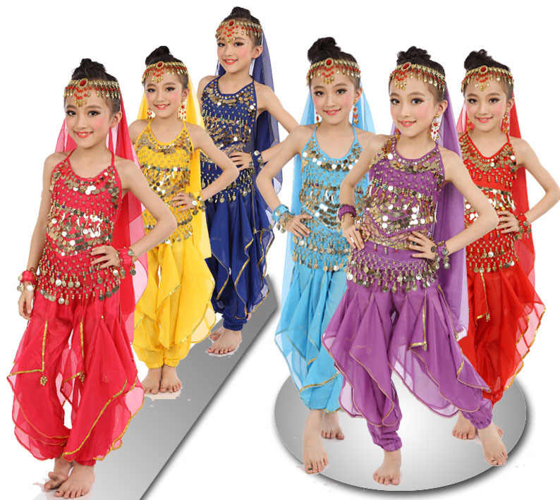
«Восточный танец» Древнейший танец Земли и история его появления до сих пор является загадкой. Никто до сих пор, не в состоянии точно сказать где, когда и как был рожден этот вид искусства.

